Slide 1
CERN
Étudiant: Professeur:
Vanja Donevski Tanja Dinić

Slide 2
Histoire de CERN:
le 9 décembre 1949
A la fin de la seconde guerre mondiale, la science européenne n'était plus une classe mondiale. Après l'exemple des organisations internationales, plusieurs scientifiques ont imaginé la création d'un laboratoire européen de physique atomique. Parmi ces scientifiques figuraient Raoul Dautri, Pierre Auger et Lev Kovarsky qui viennent de France, Edoardo Amaldi qui vient d’Italie et Niels Bohr qui était Danois. Un tel laboratoire non seulement unirait les scientifiques européens, mais leur permettrait également de partager les coûts croissants des installations de physique nucléaire.

Slide 3
Le physicien français Louis de Broglie a présenté la première proposition officielle pour la création d'un laboratoire européen à la Conférence européenne sur la culture, qui s'est ouverte à Lausanne le 9 décembre 1949.
Lors de la réunion intergouvernementale de l'UNESCO qui s'est tenue à Paris en décembre 1951, la première résolution sur la création du Conseil européen pour la recherche nucléaire a été adoptée. Deux mois plus tard, 11 pays ont signé un accord sur la création du Conseil intérimaire - né sous l'acronyme CERN.

Slide 5
Nom et abbreviation de CERN:
L'acronyme CERN a été dérivé du nom français Conseil européen pour la recherche nucléaire pour un corps composé de représentants de 11 pays européens avec la tâche de construire un laboratoire pour l'étude des particules d'émétis.
Suite à la dissolution du conseil provisoire (1954), l'organisation a reçu un nom permanent - Organisation Européenne pour la Recherche Nucléaire, et puisque ses employés n'aimaient pas la nouvelle abréviation OERN, il a été décidé de conserver l'ancien CERN.

Slide 6
Parmi les premiers fondateurs en 1954, la Yougoslavie a écrit sa signature au nom de Pavle Savić, l'un des plus importants physiciens serbes. Néanmoins, la Yougoslavie a quitté l'organisation en 1961.

Slide 7
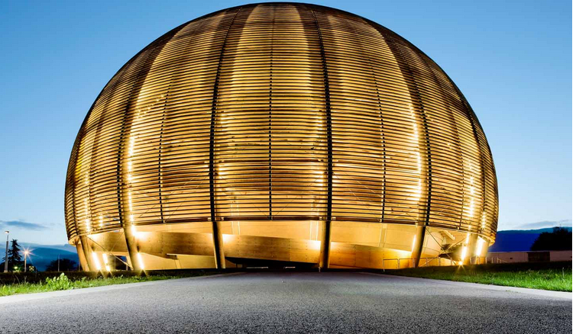
CERN:
L'Organisation européenne pour la recherche nucléaire, connue sous le nom de CERN, est le plus grand centre de la recherche sur les particules élémentaires. Il est situé dans les environs de Genève.

Slide 8
Au CERN, l'Organisation européenne pour la recherche, les physiciens et les ingénieurs nucléaires étudient la structure de base de l'univers. Ils utilisent les instruments scientifiques les plus modernes et les plus complexes au monde pour étudier les constituants de base de la matière - les particules de base. Les particules sont dirigées pour rejoindre une vitesse de la lumière. Le processus fournit des lois physiques sur la façon dont les particules communiquent, et donne un aperçu des principes fondamentaux de la loi.

Slide 9
Les instruments utilisés au CERN sont des accélérateurs dédiés et des détecteurs de particules. Les scientifiques encouragent les collisions de particules pour effectuer des expériences. Les détecteurs font et enregistrent les résultats de ces accidents.

Slide 10
Boson de Higgs:
Le boson de Higgs est l'une des découvertes les plus importantes des scientifiques du CERN. Il a été découvert en 2012 et est également appelé "Particule du Dieu".
La particule de Higgs est basée sur le modèle du mécanisme de Higgs introduit par Peter Higs en 1964. Par analogie, cette particule est composé de l'oxygène ou de l'azote qui composent de l'air. Dans la seconde analogie, c'est une molécule d'eau.
La théorie de Higgs dit que ces particules existaient juste un moment après le Big Bang, donc les scientifiques doivent les créer pour étudier.

Slide 11
Pour le faire, les scientifiques ont créé un grand collisionneur de hadrons, une machine conçue pour détruire les particules et située en dessous de Genève.
Cette particule est importante pour les scientifiques afin de trouver des réponses à de nombreuses questions et ils en ont besoin pour d'autres recherches.

Slide 13
Mot inconnu:
Gueree mondiale-svetski rat
Scientifiques-naučnici
physique atomique-atomska fizika
Unirait-ujedinjiti
Également-takođe
Partager-udeo
Croissants-povećanje
Physique nucléaire-nuklearna fizika
Intergouvernementale-međuvladin
Réunion-sastanak

Slide 14
Tenue à Paris-održan u Parizu
Recherche-pretraživanje
Accord-sporazum
Intérimaire-privremena
Abbreviation-skraćenica
Dérivé-zanošenje
Un corps-telo
la tâche-zadatak
Reçu-primljen
l'ancien-bivši
Néanmoins-međutim
Dirigées-usmerena

Slide 15
Rejoindre-sresti
Vitesse de la lumière-brzina svetlosti
la façon-na putu
Aperçu-pregled
Accélérateurs-akcelatori
Dédiés-posvećen
Encouragent les collisions-podstaknute sudare
Enregistrent-registrovati
Accidents-nesreće
Détruire-uništiti
Dessous-ispod

